Slide 1
MATRIZ K: Personal con cargas familiares
Alexis Aburto Quiroz
Unidad Sistema de Información de Personas en el Sector Público de Salud
Septiembre de 2019

Slide 2

CONTENIDOS DE LA PRESENTACION
Estructura de las Matrices K
Completitud de campos
  Fuente de información SIRH
  Otras fuentes de información
Aplicación matriz de validación
Errores frecuentes y acciones de corrección

Slide 3
Personal que debe ser informado
Solicita registrar todo el personal con cargas familiares reconocidas, que percibió o no el bono de escolaridad de la Ley de Reajustes vigente y/o asignación familiar por ellas, esté o no en funciones a la fecha de corte del informe.
Para este personal, se requiere señalar el tramo que le corresponda por su ingreso mensual. Los tramos de ingreso se encuentran señalados en el artículo 1° de la Ley N°18.987; en el artículo 2° de dicha ley, se define lo que debe entenderse como ingreso mensual para estos efectos.
Matriz Base K

Slide 4
Personal que debe ser informado
Matriz TEMÁTICA
Acumulativa
Matriz Base K
Personal de la Dotación / Fuera de la Dotación

Slide 5
Estructura General de la Matriz K – Matriz Temática
Datos personales
Caract. Del Beneficio
Matriz_K
Datos del cargo
Matriz K : Personal con cargas familiares
Datos Personales
Datos del cargo : Características del cargo desempeñado efectivamente
Otros : Características del Beneficio.

Slide 6
Procedimiento Construcción Matriz K
Llevar a Excel las variables consultadas, incorporando las columnas ESTAB y CORR_CTO

Slide 7
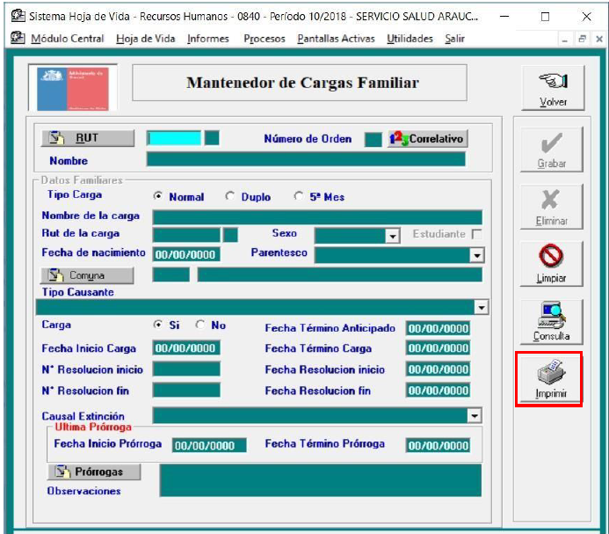
Procedimiento Construcción Matriz K
2. Extraer Información del Modulo de Cargas
Familiares en SIRH
Para sacar información de las cargas familiares
debemos acceder a:
Módulo de Personal-> Hoja de Vida ->
Mantención Datos de Personal -> Cargas Familiares
Para la extracción de nuestro Listador debemos tener presente que por definición de DIPRES, la Matriz K es acumulada, por lo tanto, debemos trabajar tanto con los contratos vigentes como no vigentes.

Slide 8
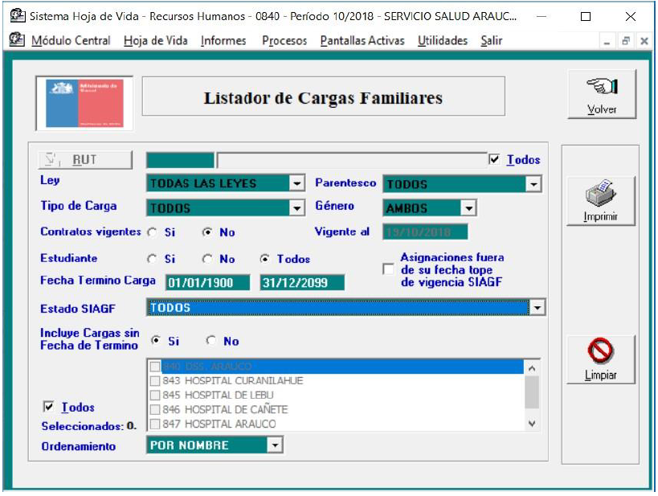
Procedimiento Construcción Matriz K

Slide 9
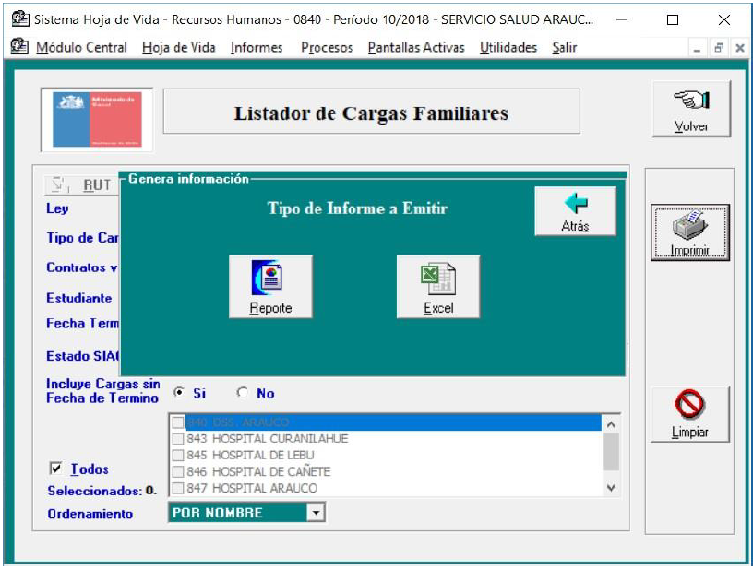
Procedimiento Construcción Matriz K

Slide 10
Procedimiento Construcción Matriz K
3. Para saber que están debidamente reconocidas en el portal SIAGF filtraremos la columna “ESTADO_SIAGF” con las letras “N”, “O” y “P” (N: Actualización Normal, O: Reconocimiento Normal, P: Extinción Normal).

Slide 11
Procedimiento Construcción Matriz K
4. Luego desfiltramos todas las cargas familiares que tengan fecha de término (columna Z) menor al año 2018, si tienen cargas familiares sin fecha de término, esta se debe considerar para efecto de análisis.

Slide 12
Procedimiento Construcción Matriz K
5. Para sacar información de los bonos de escolaridad y Adicional Escolaridad pagados, debemos acceder a:
Módulo Exportador de Datos-> Menú Exportar Datos -> Genera archivo plano Haberes y Descuentos.
La información que extraeremos desde este mantenedor de acuerdo a los filtros será por ley, por otro lado, en las instrucciones DIPRES, nos solicitan informar los bonos de escolaridad pagados en el periodo consultado, es decir, de Julio a Septiembre 2018.
“Recordar establecer los filtros correspondientes para todo el servicio.”

Slide 13
Procedimiento Construcción Matriz K
La identificación de los haberes es por su código y descripción, en este caso haberes “73” y “75”.

Slide 14
Procedimiento Construcción Matriz K
Debemos filtras si tiene monto en la descripción “Bono Escolaridad” a los haberes que hemos Buscado.

Slide 15
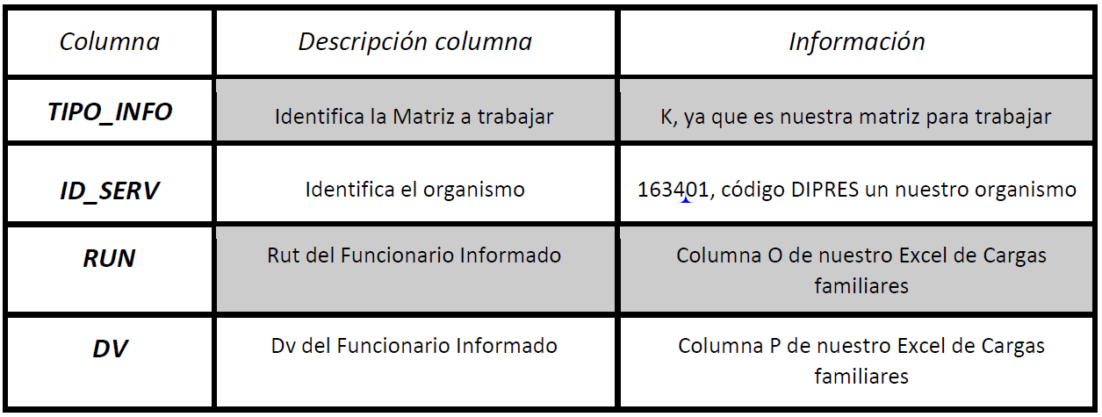
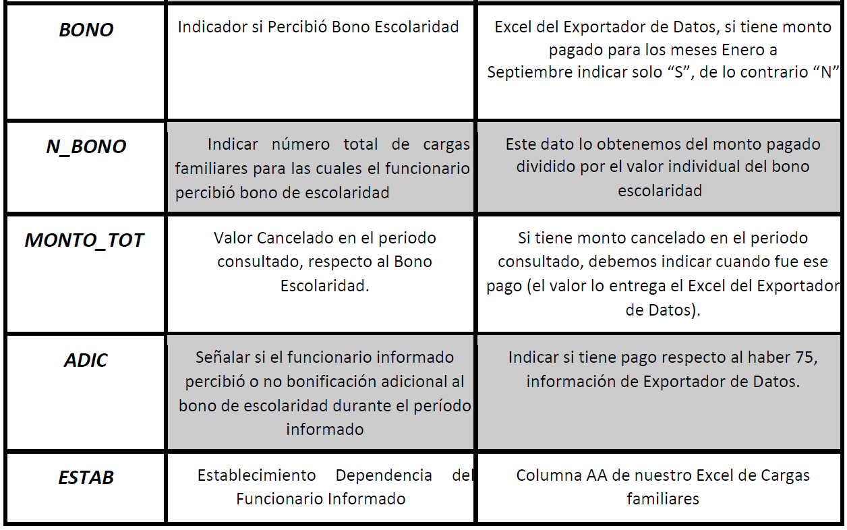
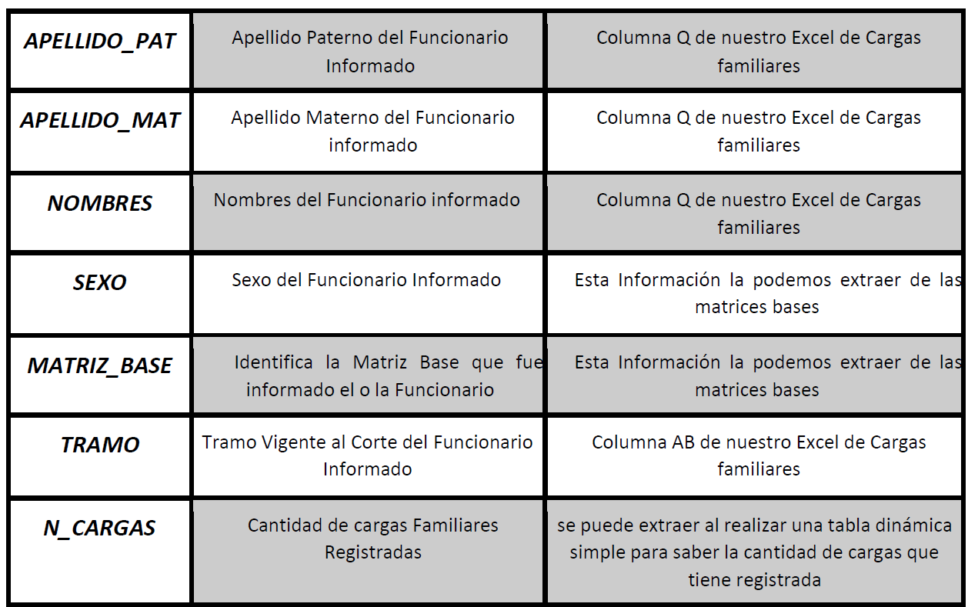
Procedimiento Construcción Matriz K
6. Llenado Matriz K

Slide 16

Desafíos – Integración de Sistemas
  ¿Preguntas ?

Slide 17


